Slide 1
物色與招募 - 利用會議聯盟系統
Prospecting and recruiting - With a focus on leveraging NMTSS
Johnny Huang
副總裁級 Field Vice - President
四個佣金週期共賺取HK$276,000*
HK$276,000 in 4 Commission weeks
*本簡報中提到的收入等級純屬舉例說明，無意代表美安香港超連鎖™店主的一般收入，也無意表示任何超連鎖™店主皆可賺取同等收入。美安香港超連鎖™店主的成功與否，取決於其在發展事業時的努力、才能與投入程度。The income levels mentioned in the following presentation are for illustration purposes only. They are not intended to represent the income of a typical Market Hong Kong UnFranchise ™Owner, nor are they intended to represent that any given Independent UnFranchise ™ Owner will earn income in that amount. The success of any Market Hong Kong Independent UnFranchise ™ Owner will depend upon the amount of hard work, talent, and dedication which he or she devotes to building his or her Market Hong Kong Business.

Slide 2
物色與招募
Prospecting and recruiting
黃鵬升 Johnny

Slide 3
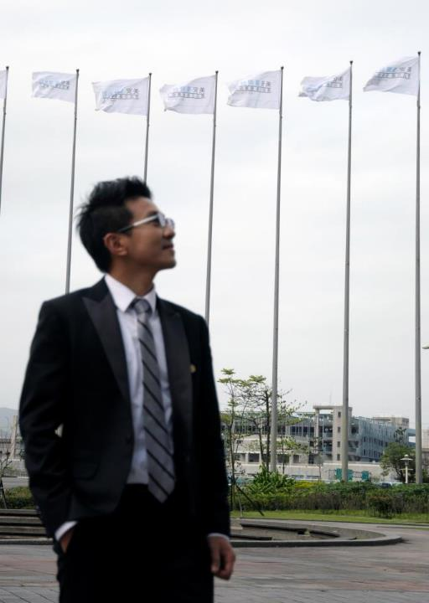
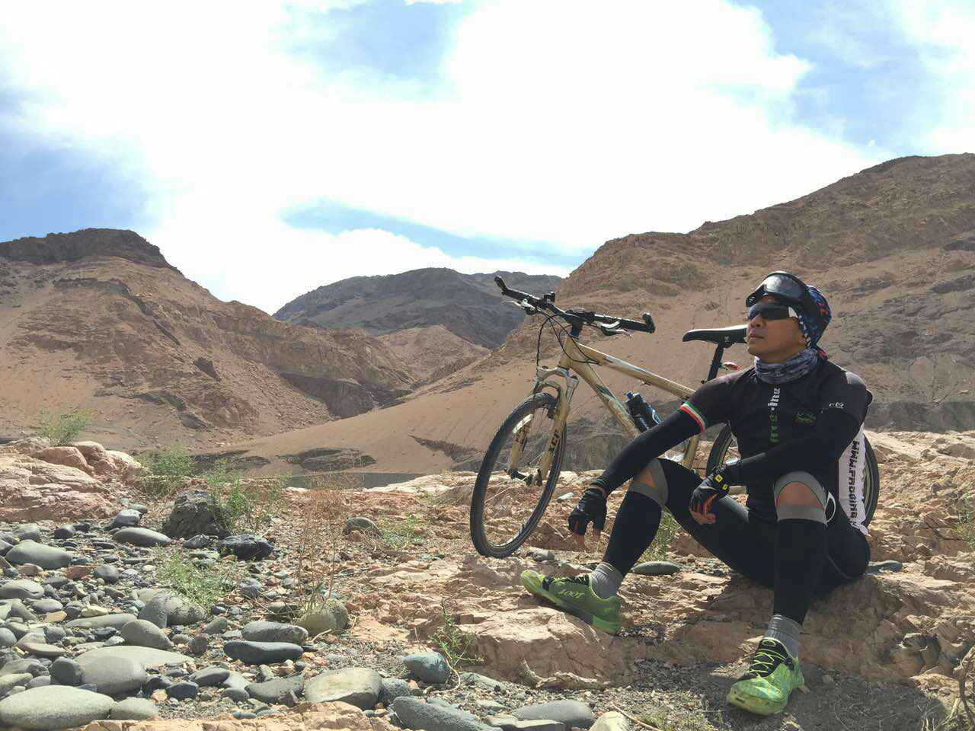
黃鵬升 Johnny Huang
副總裁級 Field Vice – President
HK$276,000/四週 HK$276,000 in 4-week Pay Period
外商金融保險公司9年
27歲任外商保險公司處經理
曾任~北市南區地方協調員
~基金管理委員會成員
9-Year Experience in a Foreign Insurance Company
A Branch Manager of a Foreign Insurance Company in the age of 27
Former Local Coordinator in South Region, Taipei City
Former NMTSS Fund Committee
現任~領導人委員會成員(TLC)
美金百萬俱樂部成員
Present Market Taiwan’s Leaders Committee (TLC)
Present Million Dollar Club member
3
Notes:
3

Slide 5
Mt. Everest – Finally at Summit

Slide 6
環球視野

Slide 7
團隊

Slide 8
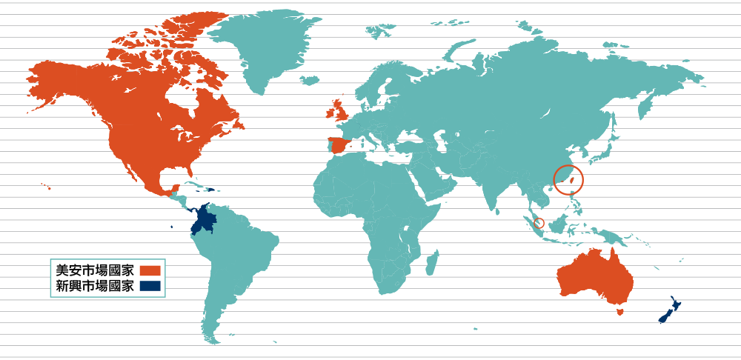

Slide 9
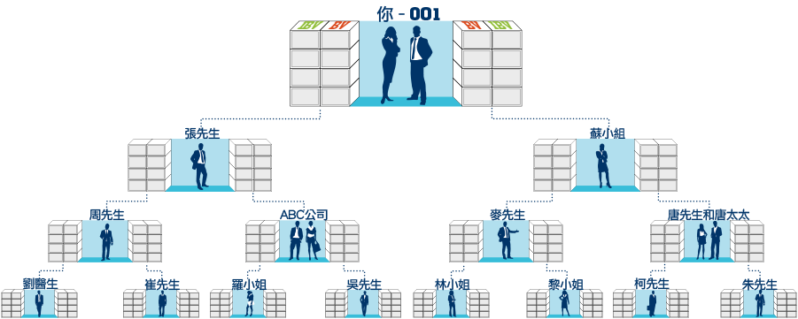
BV與IBV佣金每週計算 BV & IBV commissions are calculated weekly
5,000
5,000
3,600
3,600
2,400
2,400
1,200
1,200
左右兩邊組織各累積1200BV點業績點數 = HK$2,300
左右兩邊組織各累積1200IBV點獎勵業績點數 = HK$2,300
左右兩邊組織各累積2400BV點業績點數 = HK$2,300
左右兩邊組織各累積2400IBV點獎勵業績點數 = HK$2,300
左右兩邊組織各累積3600BV點業績點數 = HK$2,300
左右兩邊組織各累積3600IBV點獎勵業績點數 = HK$2,300
左右兩邊組織各累積5000BV點業績點數 = HK$4,600
左右兩邊組織各累積5000IBV點獎勵業績點數 = HK$4,600

Slide 10
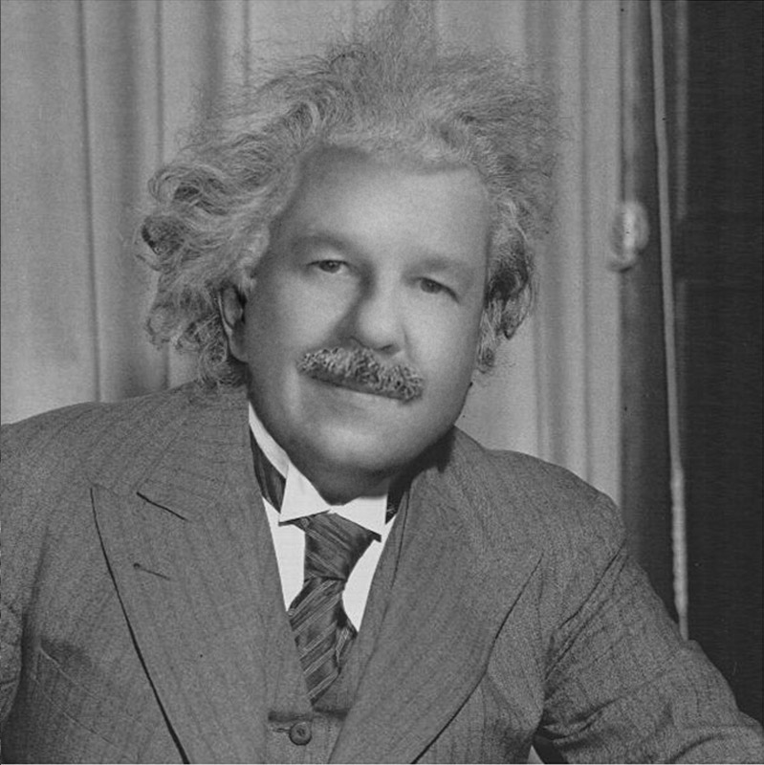
二項式定理BINOMIAL EXPANSION FORMULA
(n+1) * Io = 團隊中超連鎖™店主的數目
number of UnFranchise™ Owners in organization

Slide 11
2 的威力無限大 The Infinite power of 2
1：2：4：8 ：16：32：64：128：256
永續收入來自於…複製
Sustainable income comes from ... Duplication

Slide 12
打敗上帝設計的數字遊戲
2-6-2 法則The rule of 2-6-2
不可能所有人都成為超連鎖™店主
不可能所有人都不成為超連鎖™店主
It’s impossible that everyone will become UFO; it’s also impossible that none will become UFO
把數字做大

Slide 13
翻牌理論
Flop Theory

Slide 15
共同翻牌理論
Co-flop Theory

Slide 16
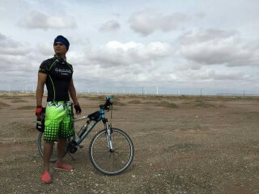
黃世樺
Constellation: Capricorn
Education: Dropout of school at 14
Formwork worker
Waterproof workers
Foot massagist
UnFranchise™ Owner
NSC
An entrepreneur with dreams
He hopes he can be an author of best-selling books, writing travel experiences and achieve dreams
星座 魔羯座
學歷 國二肄業
經歷 板模工人
防水工人
腳底按摩
美安超連鎖™店主
總顧問經理級
實踐夢想的七武海
期許自己
可以成為暢銷書的作家
寫旅遊與實踐夢想

Slide 18
為甚麼招募進來的人…
總是…
一個進來一個出去…
一批進來一批出去……
Why Your Recruitment Turnover Is So High.
WHY?
WHY?
沒有建立一個標準的招募流程!!
You did not establish a standard recruiting process!

Slide 19
招募流程(步驟)是什麼? The recruiting Process
1.列名單
Make a list
2.打電話
Phone call
9.入會
Sign in
跟進Follow-up(下一場)
會後會
Meeting after meeting
3.第一次面談
First appointment
8.進coring
4.家庭說明會
HBP
7.反對問題處理
Handling objections
6.全國會議聯盟系統
NMTSS
5.創業說明會
UBP

Slide 20
NMTSS主要會議
Training and events of NMTSS
超連鎖事業説明會 UBP
必要訓練 Necessary trainings
- 新超連鎖店主訓練(NUOT)
- 成功五要訣訓練(B5)
- 授證經理級訓練(ECCT)
本地研討會 (Local Seminar)
美安香港年會及領袖訓練會議
(mhk Annual Convention and Leadership School)
世界大會 (World Conference)
國際年會 (International Convention)
公司 Corporate
協調員 Coordinator
講師 Trainer
超連鎖™店主
UnFranchise™ Owner
Notes:
20
20
20

Slide 21
「靶心概念」
Target Concept
由外及内，
逐漸深入！
From the outside in,
Step by step
一對一介紹 (One - on – Ones)
新超連鎖™店主訓練NUOT
成功五要訣訓練 B5
授證經理級訓練ECCT
超連鎖事業説明會 (UnFranchise Business Presentations)
地方研討會 (Local Seminars)
區域大會 (District Conference)
轄區年會(Regional Convention)
世界大會 (World Conference)
國際年會 (I n t e r n a t i o n a l C o n v e n t i o n)
複
你的目標應該是帶領更多「積極進取型」超連鎖店主
參加下一次國際年會…但是一切要從外環做起…
三對一介紹，二對一介紹，一對一介紹
Your goal is to bring more “Go Now” UFO to the next International Convention….but start from the outside, 3 to 1, 2 to 1 and 1 to 1 presentations.
Notes:
21
21
21

Slide 22
「美安大學」MA University
聯線互助策略Teams Mutual-support Strategy
你 YOU 001
你 YOU 002
你 YOU
003
Motives®
Motives®
Motives
網站
Isotonix
Cellular Laboratories
網站
網站
Isotonix®
Isotonix®
Cellular Laboratories™
Cellular Laboratories™
Notes:
22
22

Slide 23
聯線互助策略Teams Mutual support Strategy
你 YOU 001
你YOU 002
你YOU
003
台北
Taipei
台北
Taipei
台北 Taipei
香港 HK
新加坡 SG
中國 CN
香港 HK
香港 HK
新加坡 SG
新加坡 SG
中國?
CN?
中國?
CN?
Notes:
23
23
23

Slide 24
台北
雪梨
新竹
多倫多
嘉義
花蓮
苗栗
台中
紐約
溫哥華
墨爾本
台東
宜蘭
台南
休士頓
金門
香港
新加坡
邁阿密
加州
高雄

Slide 25
這半年的執行計劃 the Six months plan

Slide 26
9月成功領袖會議
L.C. in September
六個月（半年）計劃
The 6-Month Plan
黃鵬升
10/14-15
本地研討會
Local Seminar
4月大會A.C. in April
董宥均
7/29-30
本地研討會
Local Seminar
Allen Hu
8/26-27
本地研討會
Local Seminar
楊 曙
9/2-3
本地研討會
Local Seminar
9月
10月
11月
12月
1月
2月
3月
4月

Slide 27
每個月的計畫
MONTHLY PLAN
U
B
P
B5
產品培訓
家
展
U
B
P
B5
產品培訓
家
展
U
B
P
B5
產品培訓
家
展
U
B
P
B5
產品培訓
家
展
WEEK 1
第一周
WEEK 2
第二周
WEEK 3
第三周
WEEK 4
第四周

Slide 28
每週的計畫
WEEKLY PLAN
coring
A
B
C
HBP
A
B
C
U
B
P
HBP
星期一
Mon.
星期二
Tue.
星期三
Wed.
星期四
Thur.
星期五
Fri.
星期六
Sat.
星期日
Sun.
量變才會有質變
QUANTITY CHANGES AND THEN QUALITY CHANGES

Slide 29
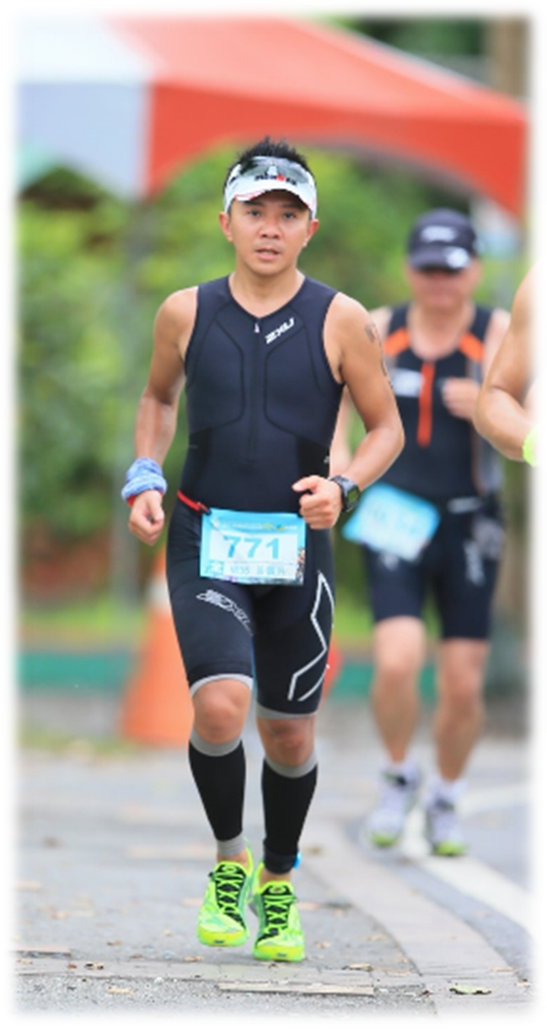
沒變強
是因為你過得太舒服了
You did not get any stronger, because you have been living too comfortable.

Slide 30
2015 美安香港成功領袖會議
MHK Leadership Conference 2015

